Slide 1
App Kafka Mongo
Architettura prototipo applicazione Microservizi

Slide 2
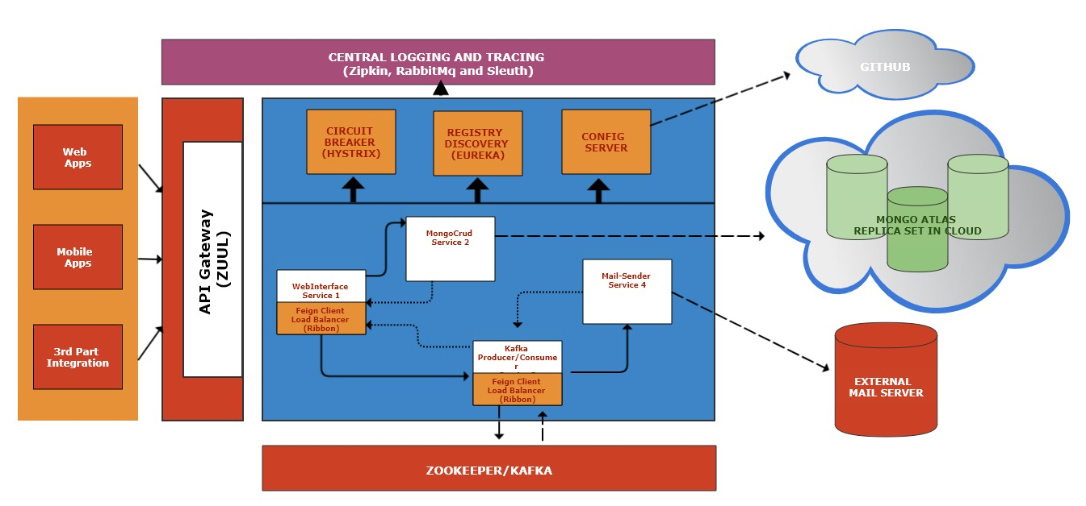
Grafica Architettura

Slide 3
Macro Livelli Architettura
L’architettura è costituita dai seguenti strati:
Strato Client di accesso
Strato Gateway Micro Servizi Presentation (Zuul Api Gateway)
Strato Micro Servizi incapsulato:
da servizi per il logging e per il tracing via code RabbitMq (Zipkin, Sleuth)
Propagazione in cloud tramite Cloud Bus con puntamenti a repository esterno (GitHub)
Hystrix Circuit Breaker per la fault tolerance
Discovery Service (Eureka Discovery Server)
Strato Micro Servizi (Spring Boot Micro Services Ribbon, Eureka, Feign client):
WebInterface, Mongo Crud, Kafka Prod/Cons,Mail Sender
Strato Database NoSql in cloud (Mongo Db Atlas)
Server esterni: Kafka, Zookeeper, Mail Server

Slide 4
Esempio di Flusso
L’utente fruisce del sistema dei microservizi tramite un client mobile o un’applicazione web. La web interface che normalmente sarebbe opportuno mettere esternamente a Zuul nel nostro caso di studio è stata inserita per ora nel contesto dei Microservices
La chiamata ai servizi esposti passa prima per lo strato di Zuul Api Gateway che controlla e bilancia tutte le chiamate ai e dei microservizi.
I Micro Servizi sono registrati sui Discovery Server e si possono vedere.
Il servizio di web interface non è altro che un form validato a cui si accede tramite autenticazione. Attraverso questo form si inseriscono alcuni parametri che saranno passati tramite chiamata rest al servizio Mongo Crud
Il servizio Mongo Crud esegue una query con i parametri ricevuti su db Atlas Mongo in Cloud
La result della query è inviata al servizio di interfaccia che la inoltra al servizio Kafka Producer.
Il Servizio Kafka Producer pubblica la result su un topic di Kafka.
Il Servizio Kafka Consumer consuma il nuovo messaggio scritto. Interfaccia web chiama un servizio di Kafka Consumer per inoltrare una mail con il messaggio pubblicato sul topic
Kafka Consumer fa una chiamata rest al servizio Mail Sender che invia una mail all’utente destinatario con il messaggio consumato
Torna una risposta all’interfaccia web
Le configurazioni dei servizi possono essere messe in Cloud su Github con Spring Cloud e gli aggiornamenti alle diverse istanze dello stesso microservizio propagati tramite Cloud Bus e RabbitMq.
Le chiamate hanno un identificativo per il tracing grazie a tecnologia Sleuth
I log dei servizi convogliano su Zipkin.
In caso di Fault di un servizio Hystrix permette all’architettura di mantenere le performance garantendo una risposta di default.

